Slide 1
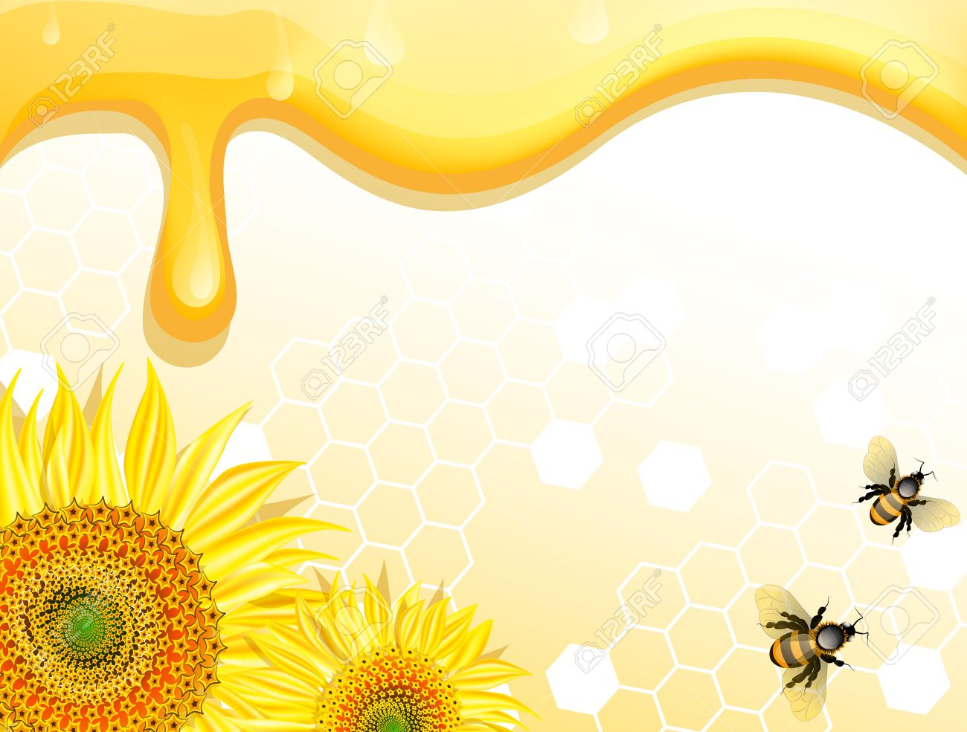
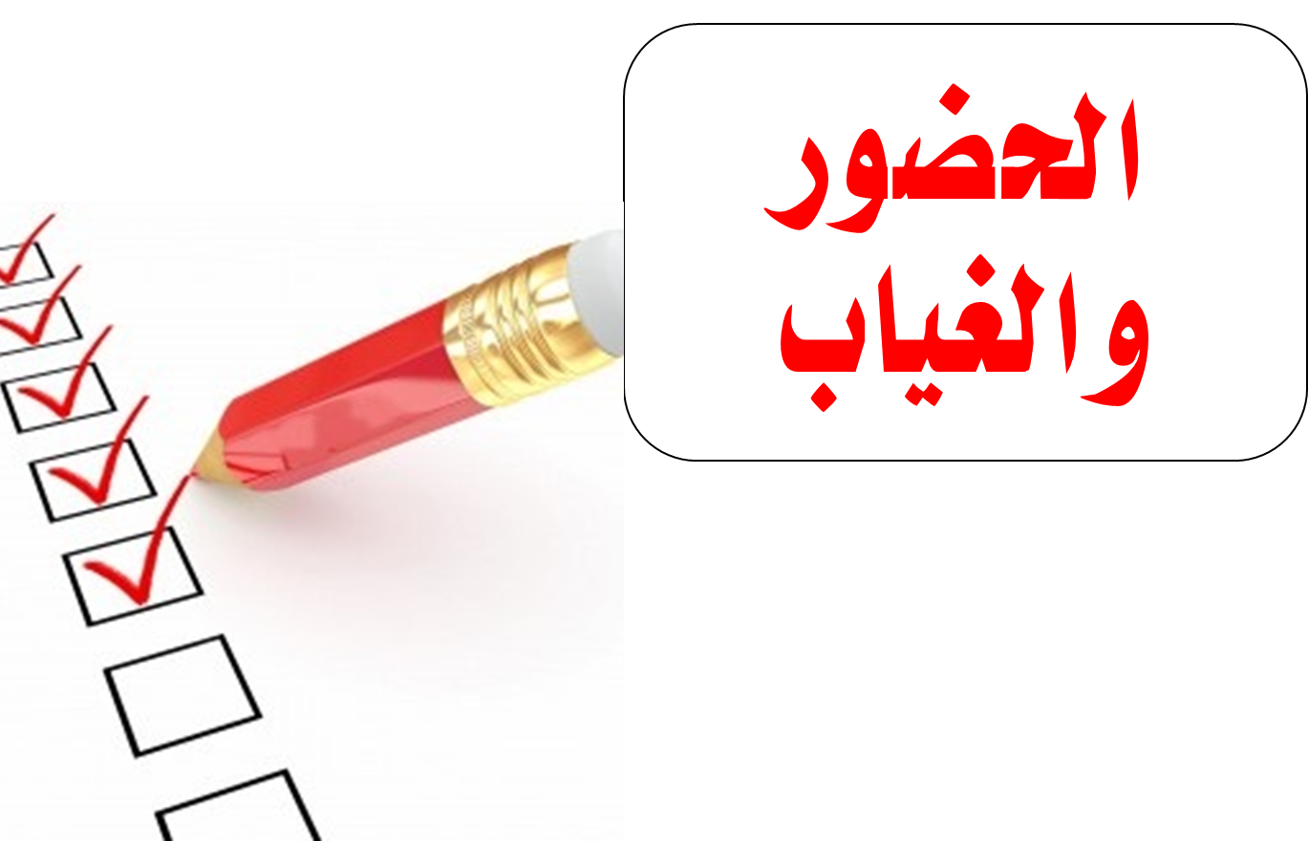

Slide 2
خطة الدرس

Slide 3
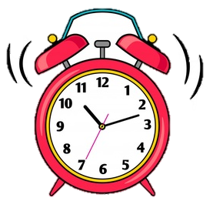
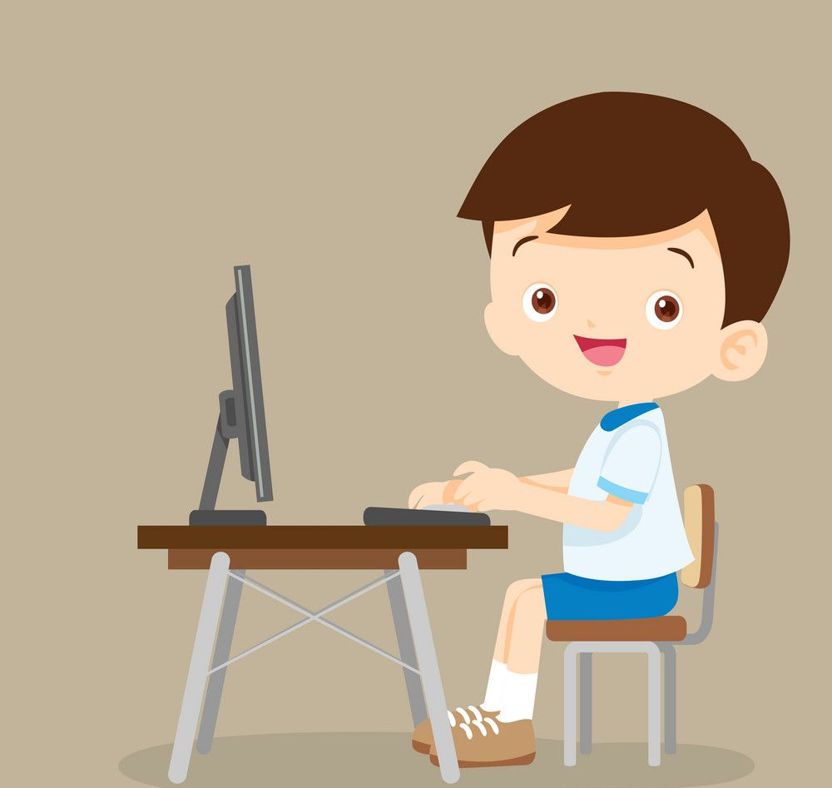
قواعد التعلم عن بعد
1
2
3
عدم مقاطعة المعلم بأي شكل واتباع التعليمات
الالتزام بالوقت المحدد للحصص
التفاعل الإيجابي
4
5
6
عدم فتح الكاميرا أو تصوير الشاشة
عدم فتح المايكرفون بدون إذن المعلمة
الجلوس بشكل صحيح

Slide 4
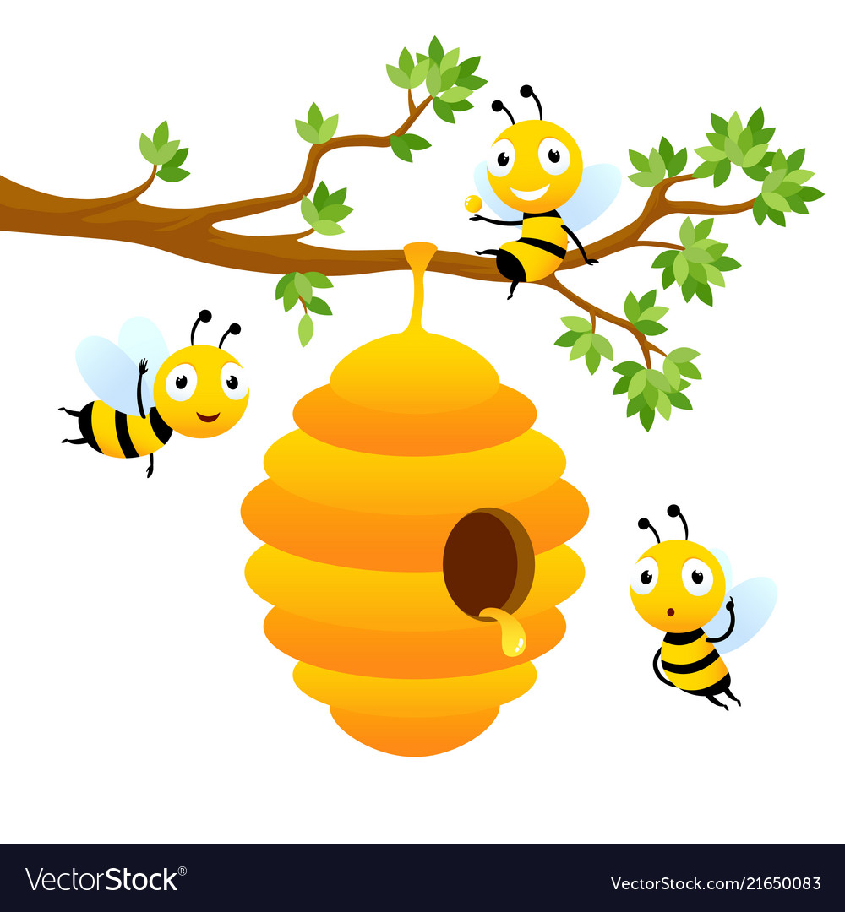
عرض

Slide 5
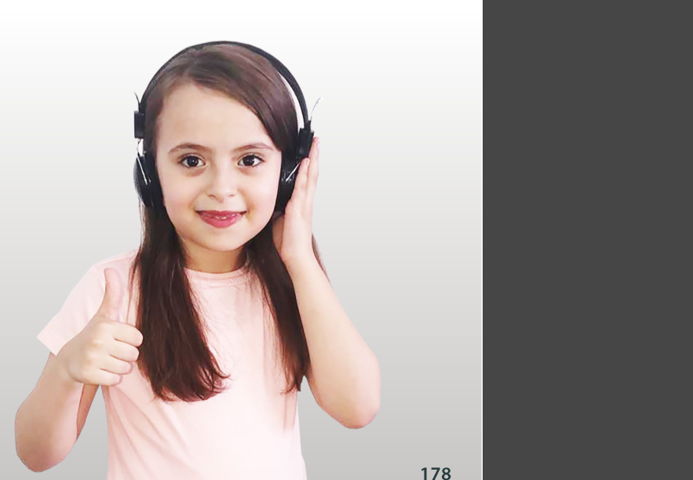
درس الاستماع النّحل
نواتج التعلم :
1 / يستمع المتعلم للمادة المسموعة ويستوعب المحتوى.
2 / يجيب المتعلم عن الأسئلة .

Slide 6
هل راقبت نحلةً يوماً ما؟ ماذا شاهدت؟
ماذا يصْنع النحل لنا؟ هل تحب طعمه؟
ما موضوع نص الاستماع اليوم ؟
النحل

Slide 7
صفحة 53

Slide 8
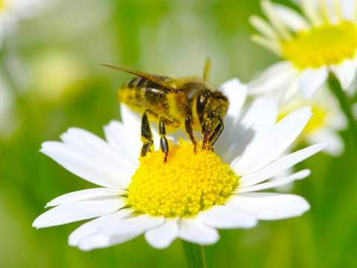
هيا نستمع للنص

Slide 11
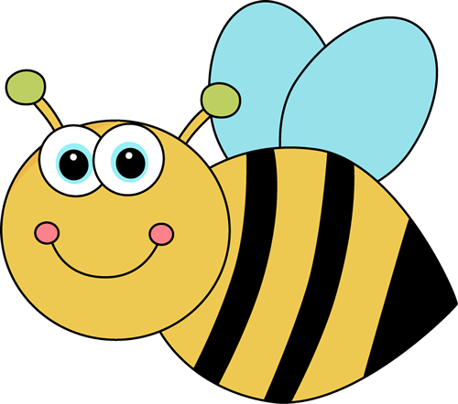
1 / تنشط حركة الْحشرات في فصل
الربيع
الخريف
الصيف

Slide 12
2 / النّحل من الحشرات المفيدة حسب النص لأنه
يعطينا الغذاء
يعطينا الْدواء
يعطينا الْعسل

Slide 13
3 / يعيش النّحل حسب النص في
الْجحر
الْخلية
الغابات

Slide 14
4 / الْمسؤول عن جمع الرحيق وإدخاله للخلية
العاملات
الذكور
الملكة

Slide 15
5 / نوع النص هو
معلوماتي
قصصي
خيالي

Slide 18
بطاقة خروج
الدخول على منصة نهلة وناهل
وقراءة قصة ( النحلة ) ثم تصوير الطالب أو الطالبة وهو يقرأ جزء منها لمن يرغب وذلك لإرفاق الفيديو في قناة هند تقرأ وتبدع

